Slide 1
Apresentação Final
Unidade Curricular (UC): Gestão e qualidade de software - 1º sem/2024
Professores:
João Batista da Silva Júnior,
Thiago Dotto Fiuza Neves.
Projeto prático (A3) - mercadinho.app
Equipe:
Bruno Sales Fiaes Carneiro,
Marcelo Miranda Cavalcante,
Zanoni Campos Fernandes,
Eduardo Belinelli,
Diego Ferreira,
George Gebers,
Levi Dourado.
Salvador, Bahia – 12/06/2024

Slide 2
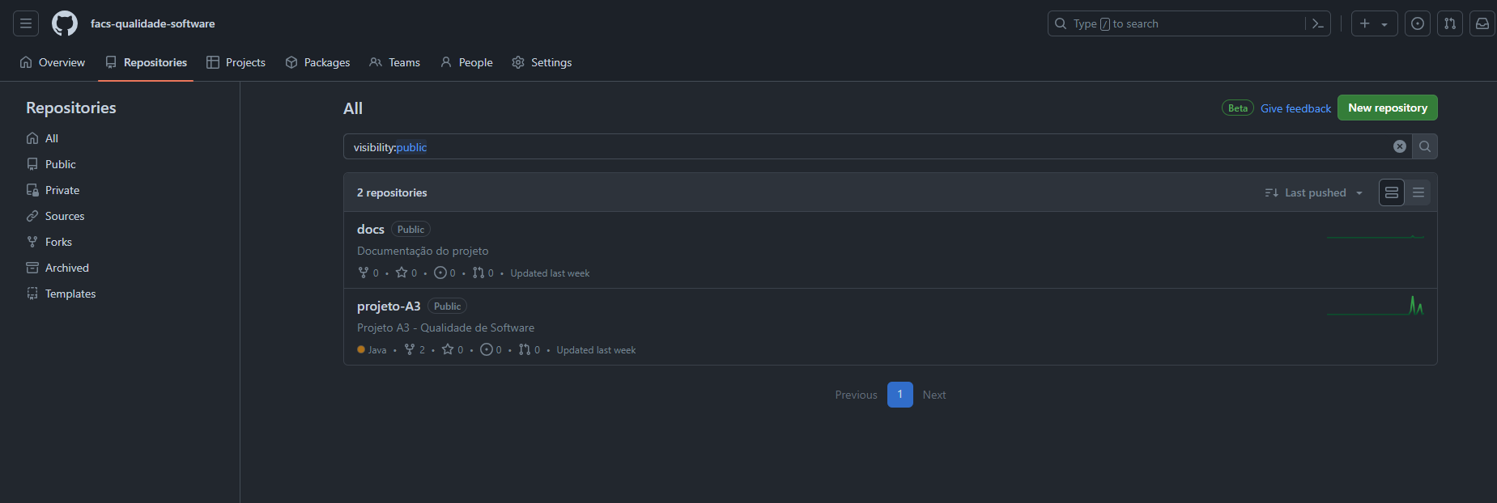
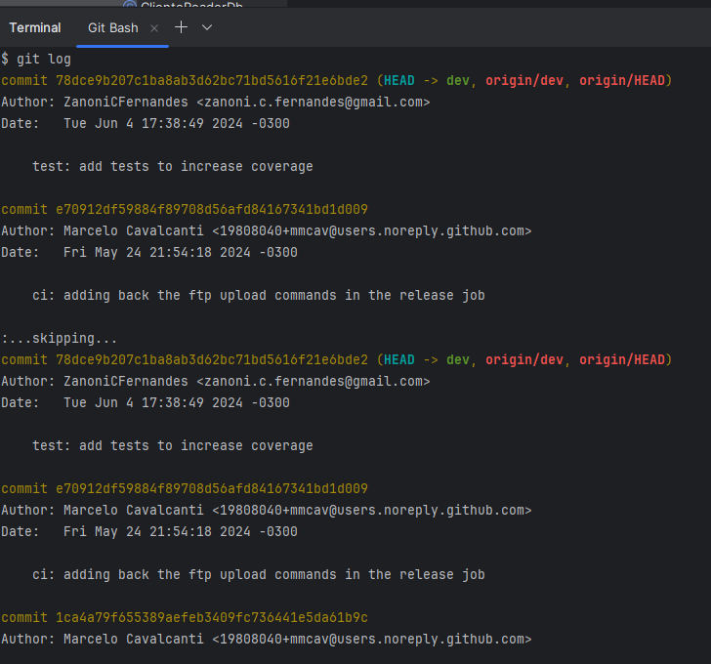
Visão geral do projeto:
Repositório de código: Github
Sistema de controle de versões: GIT
Salvador, Bahia – 12/06/2024

Slide 3
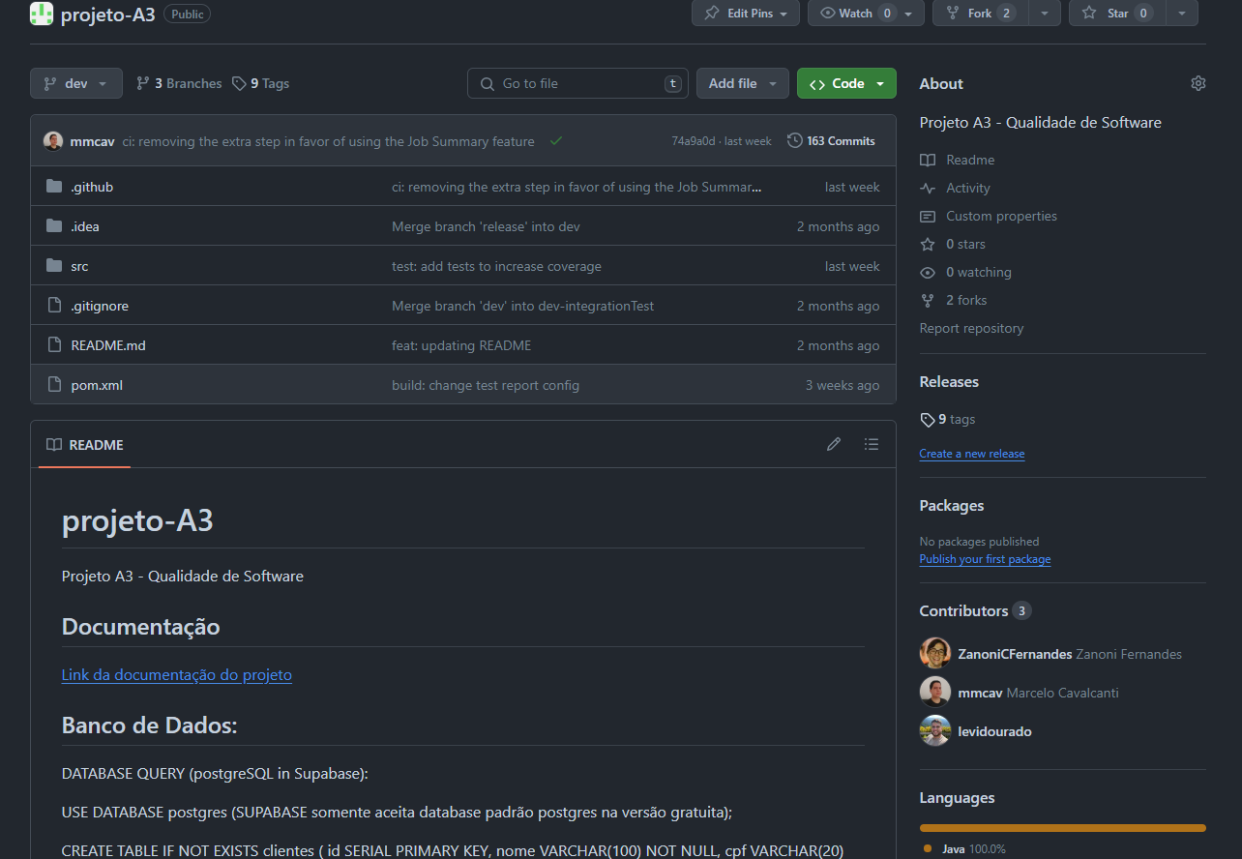
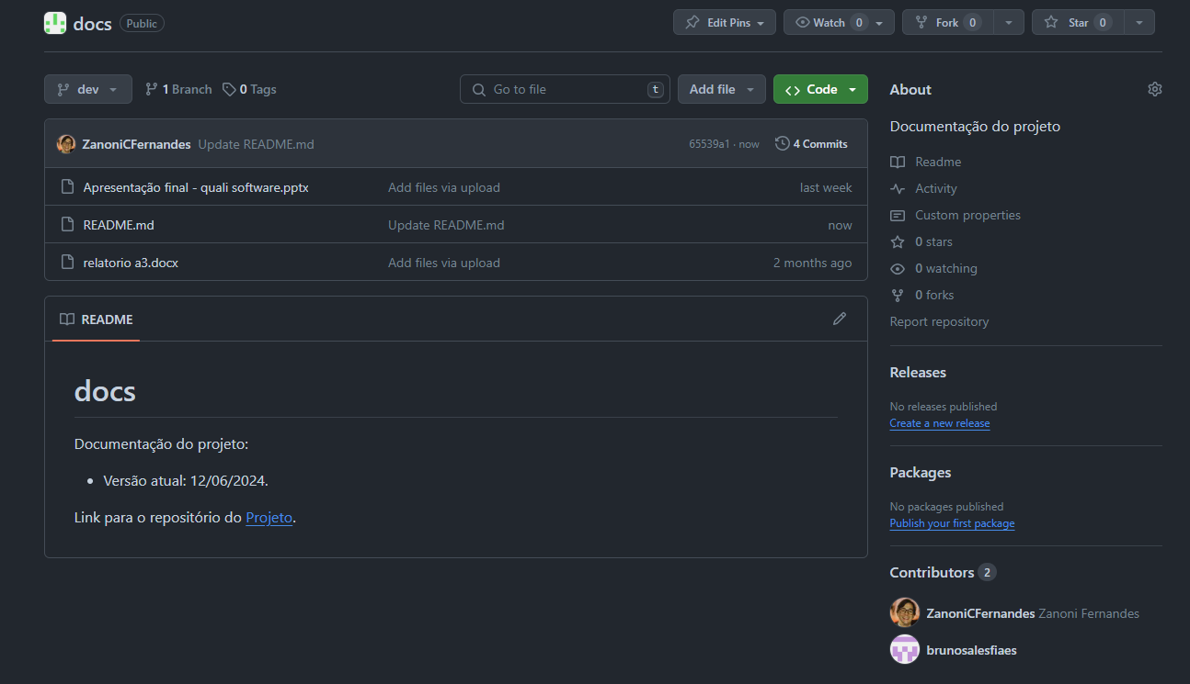
Repositórios:
Estrutura de Pastas:
código do projeto
documentação do projeto
Salvador, Bahia – 12/06/2024

Slide 4
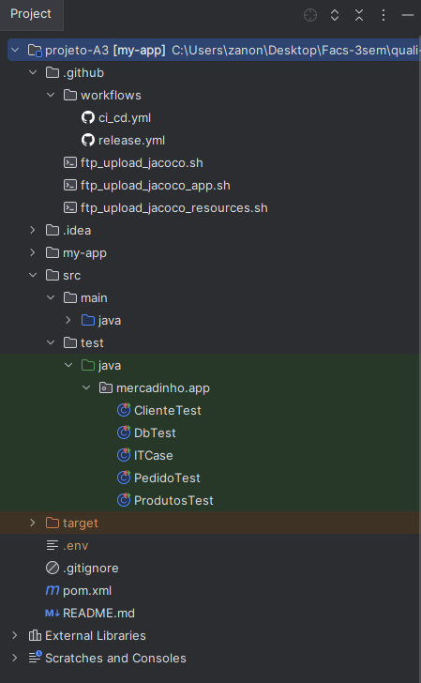
Estrutura geral do código:
Arquivos de workflow da pipeline no github actions e scripts de execução
Arquivos fonte do app
Arquivos de teste do código (unitários e de integração)
Pasta de relatórios de teste, arquivo de variáveis de ambiente, arquivo de configuração do gitignore, controle de dependências do maven, etc...
Salvador, Bahia – 12/06/2024

Slide 5
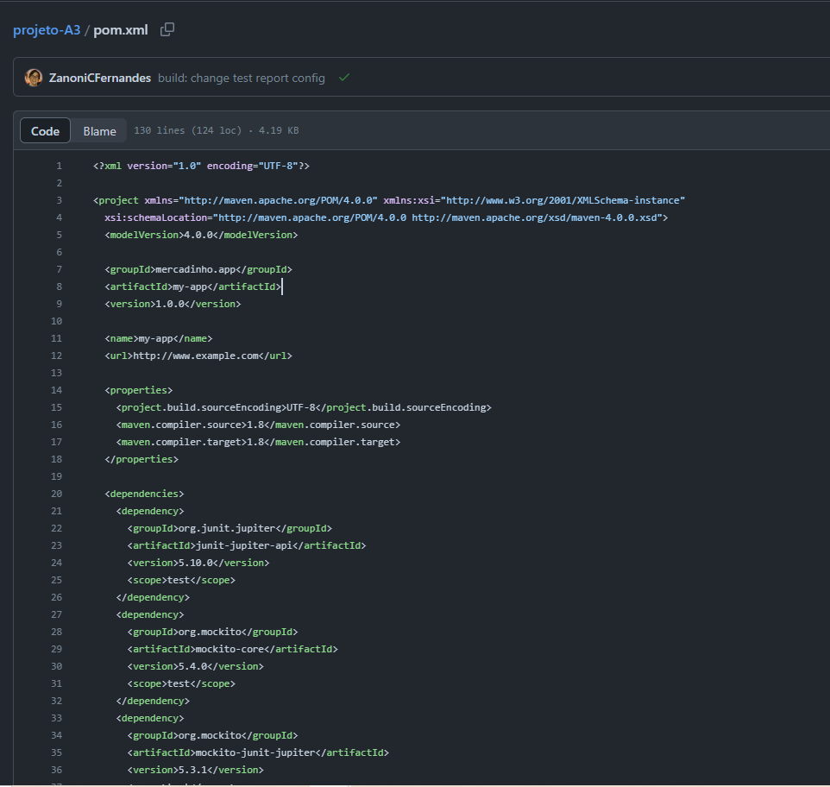
Controle de dependências:
Projeto em Maven, com dependências declaradas em arquivo ‘pom.xml’.
Salvador, Bahia – 12/06/2024

Slide 6
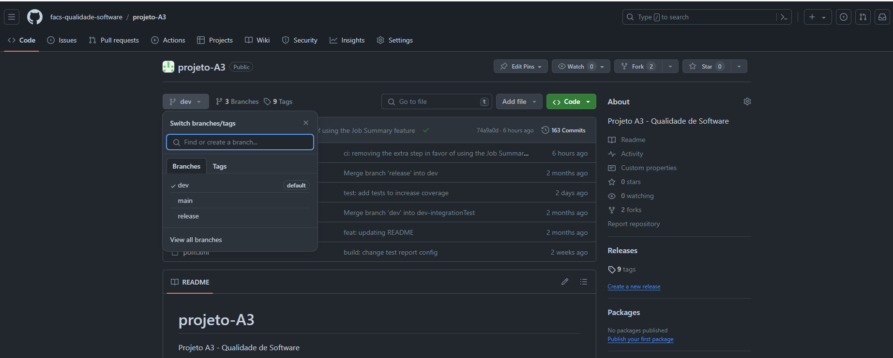
Branchs ativas do projeto:
1: dev – desenvolvimento;
2: release – entrega;
3: main – deploy;
Salvador, Bahia – 12/06/2024

Slide 7
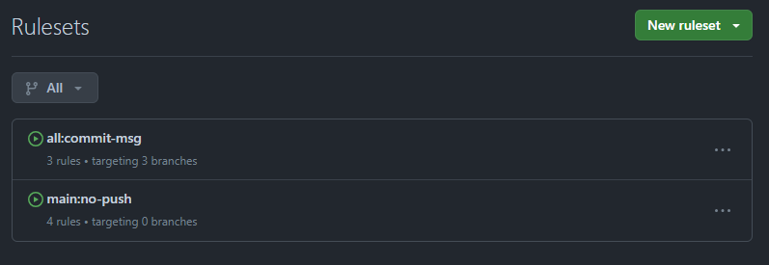
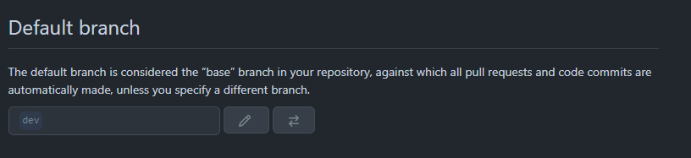
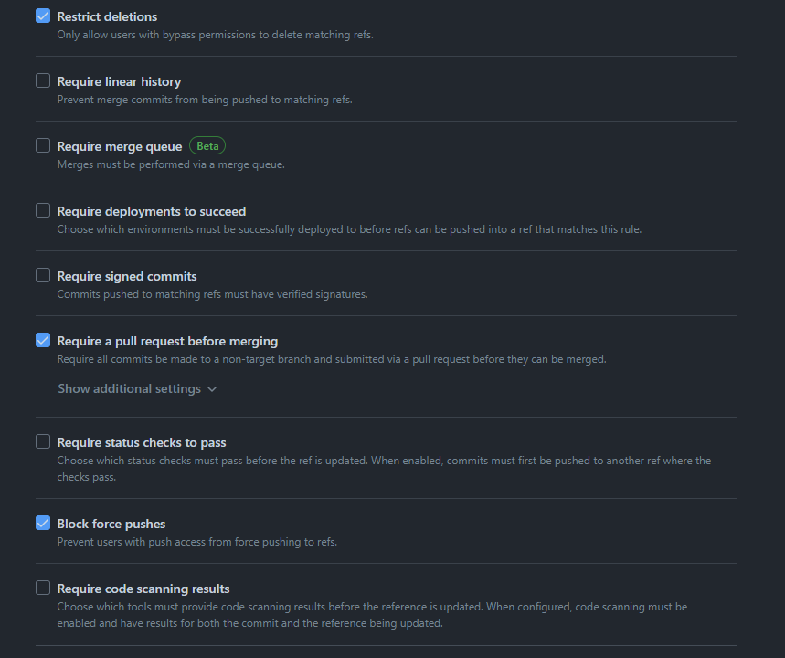
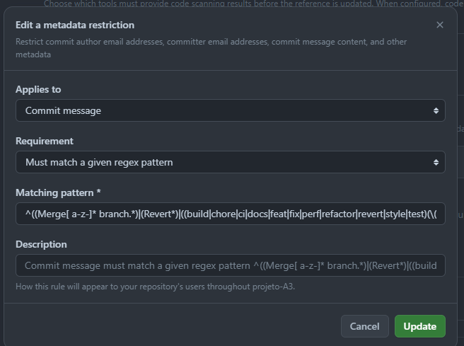
Regras e configurações das branchs:
Regras aplicadas às branchs do projeto
Default Branch: dev
Regex de conventional commits para todas as branchs
Regra negando git pushes direto na branch main
Salvador, Bahia – 12/06/2024

Slide 8
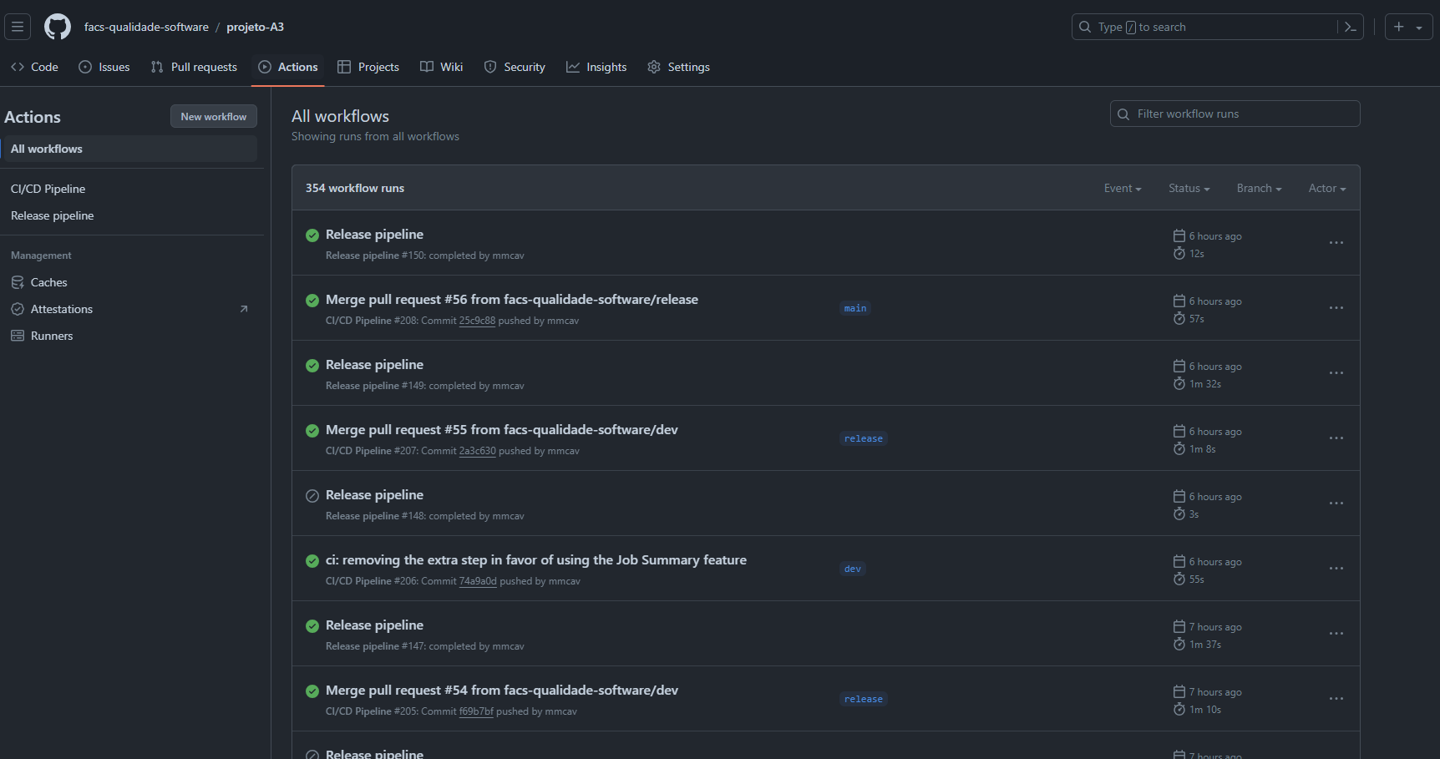
Workflow runs da pipeline:
Arquivos de configuração (‘yaml’) das pipelines
Salvador, Bahia – 12/06/2024

Slide 9
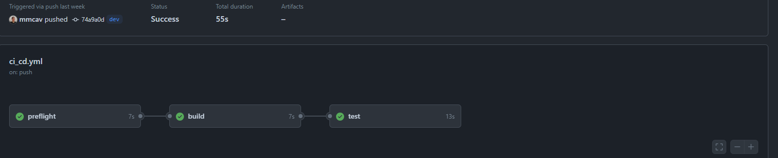
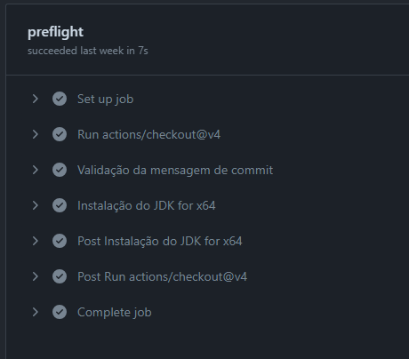
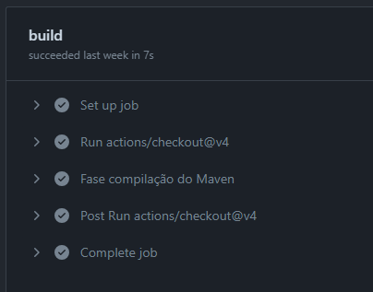
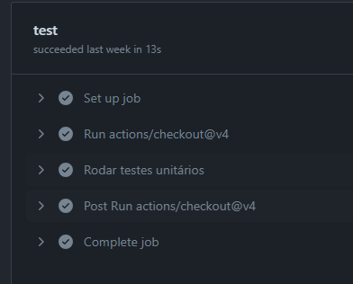
Workflow runs da pipeline:
Passos do workflow run gerado pelo arquivo de configuração da pipeline de ci_cd – aplicável em todas as branchs
Salvador, Bahia – 12/06/2024

Slide 10
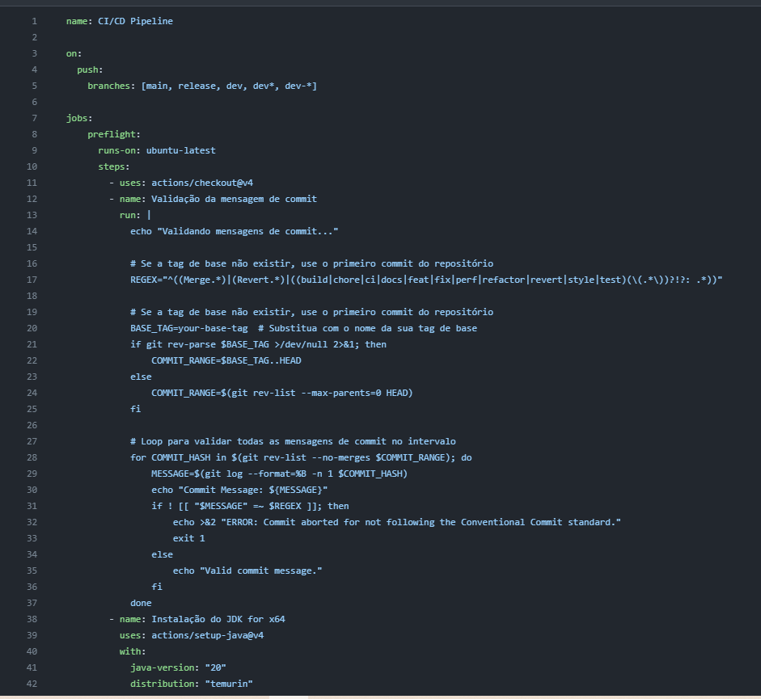
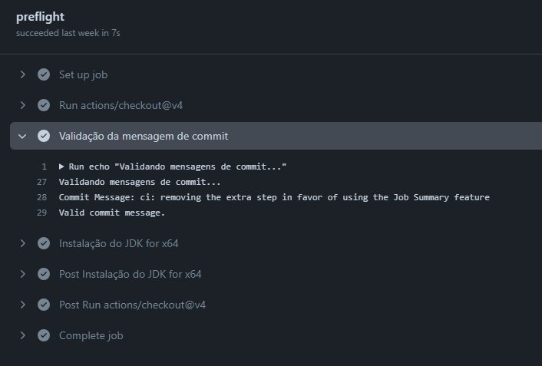
Workflow runs da pipeline:
Detalhe da validação de commit message via conventional commits também aplicado na workflow run do git actions
Salvador, Bahia – 12/06/2024

Slide 11
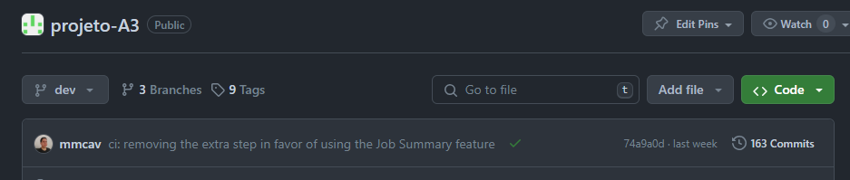
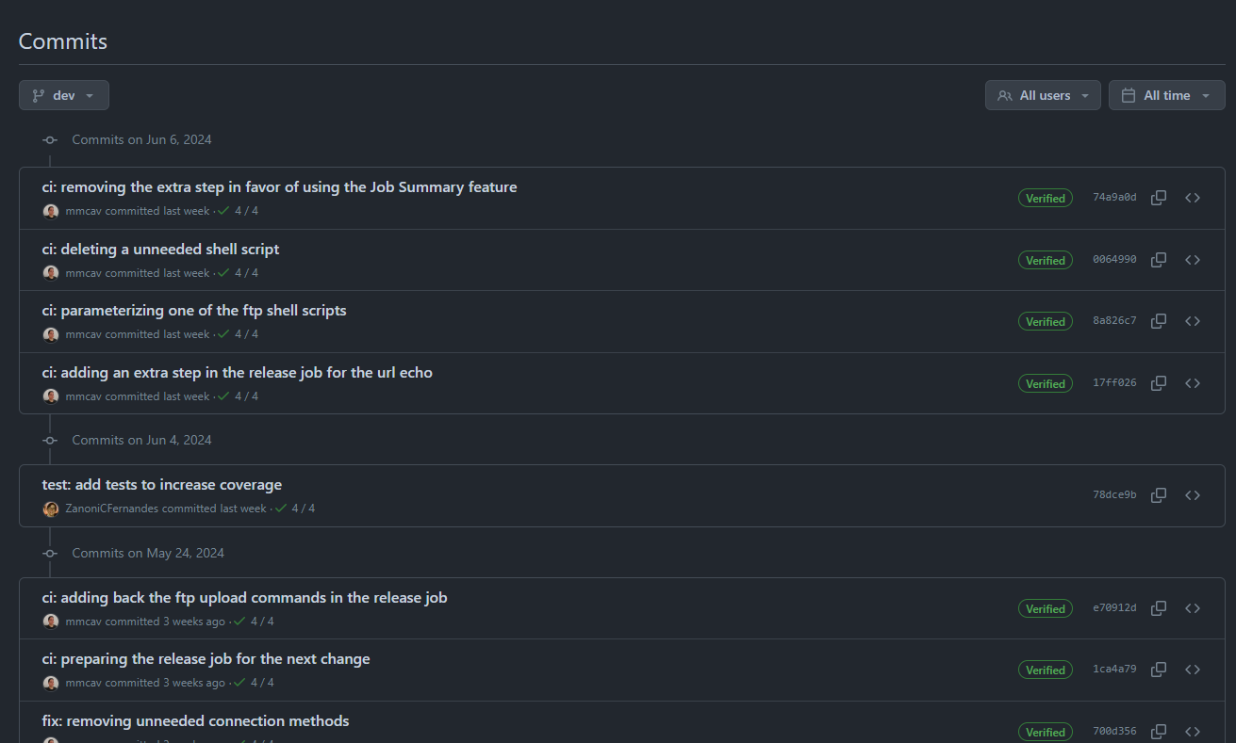
Workflow runs aplicando conventional commits:
Commit messages controladas pelas regras impostas diretamente nas configurações do github e também pela workflow run
Salvador, Bahia – 12/06/2024

Slide 12
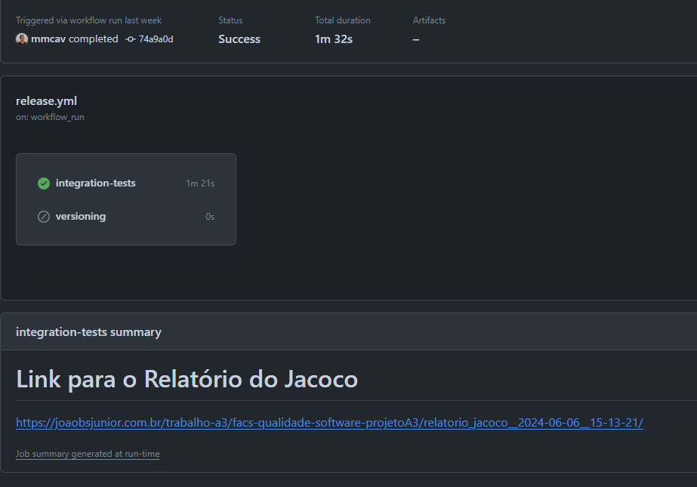
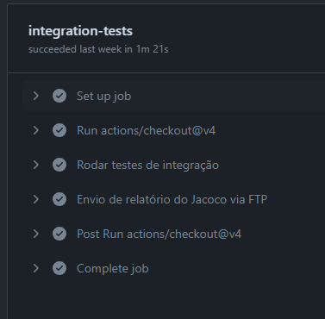
Workflow runs da pipeline:
Passos do workflow run gerado pelo arquivo de configuração da pipeline de release, com testes integrados, aplicado somente na branch release.
Link dinâmico gerado pelo workflow run, após envio do relatório de testes do Jacoco para servidor FTP disponibilizado.
Salvador, Bahia – 12/06/2024

Slide 13
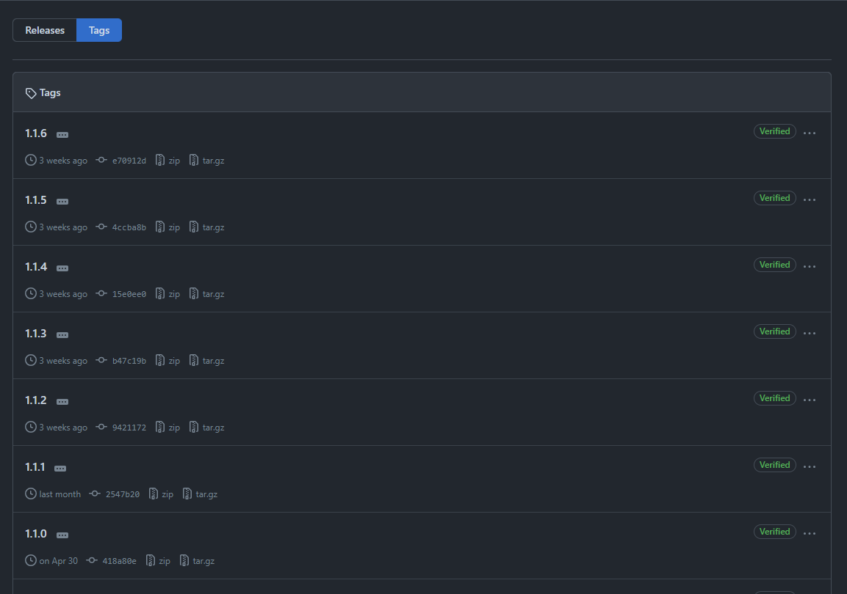
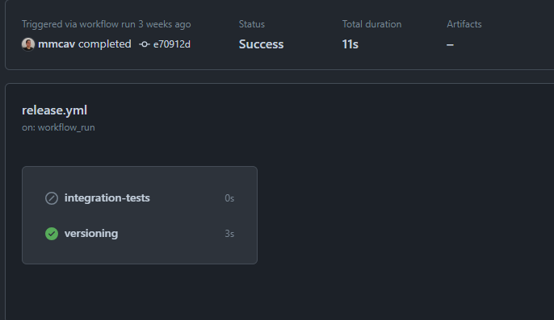
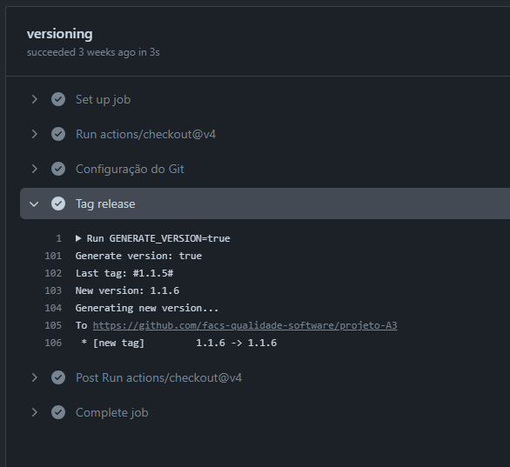
Workflow run e geração de tag semântica:
Geração de tag realizada via workflow run no github actions – aplicável apenas na Branch main
Tags geradas ao longo da implementação do projeto.
Versão atual – 1.1.6
Major: 1;
Minor: 1;
Patch: 6
Salvador, Bahia – 12/06/2024

Slide 14
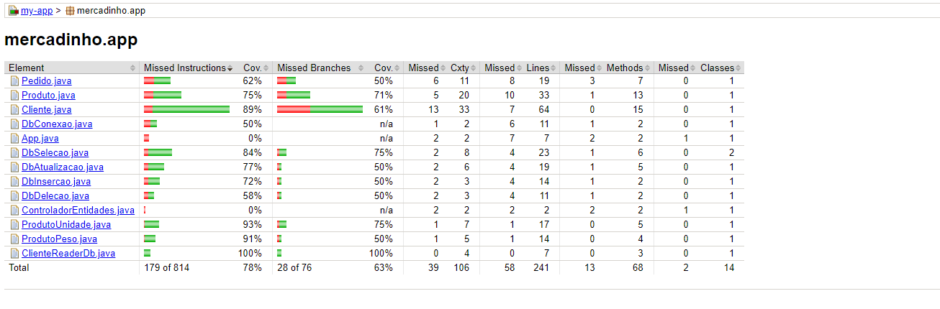
Aspectos de controle de qualidade:
Relatório de testes utilizando Jacoco (relatório de 06/06/2024):
Cobertura de gerais instruções: 78%
Cobertura de ramificações do código: 63%
Salvador, Bahia – 12/06/2024

Slide 15
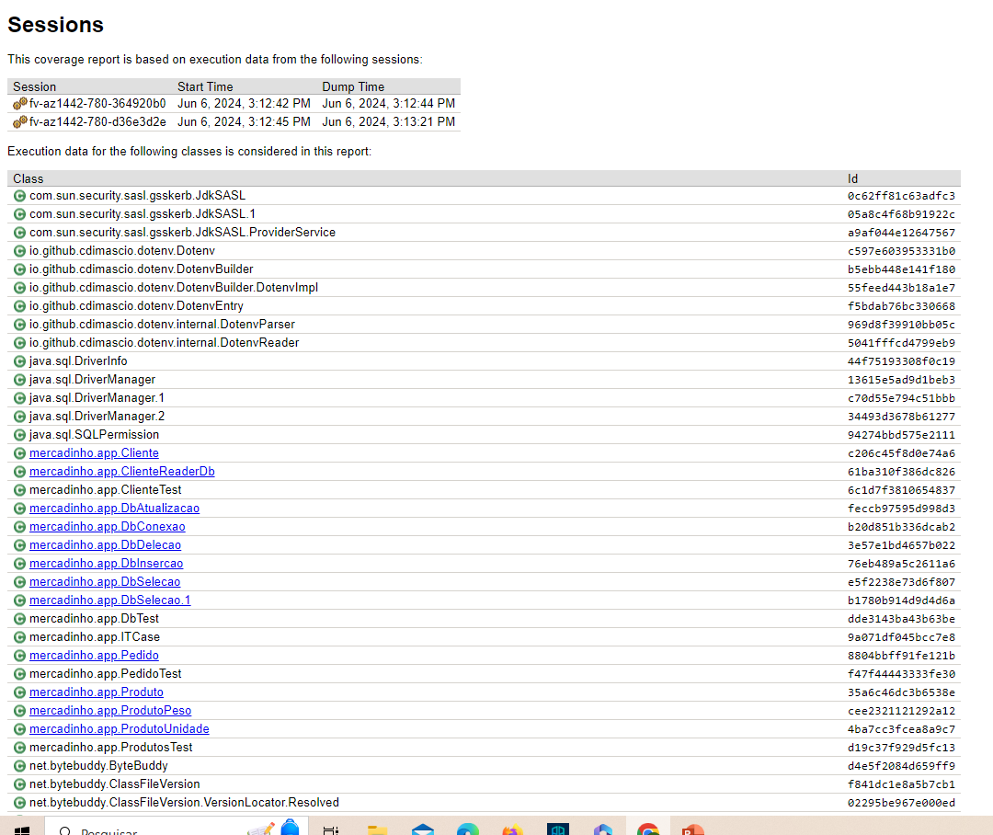
Aspectos de controle de qualidade:
Salvador, Bahia – 12/06/2024

Slide 16
Salvador, Bahia – 12/06/2024

Slide 17
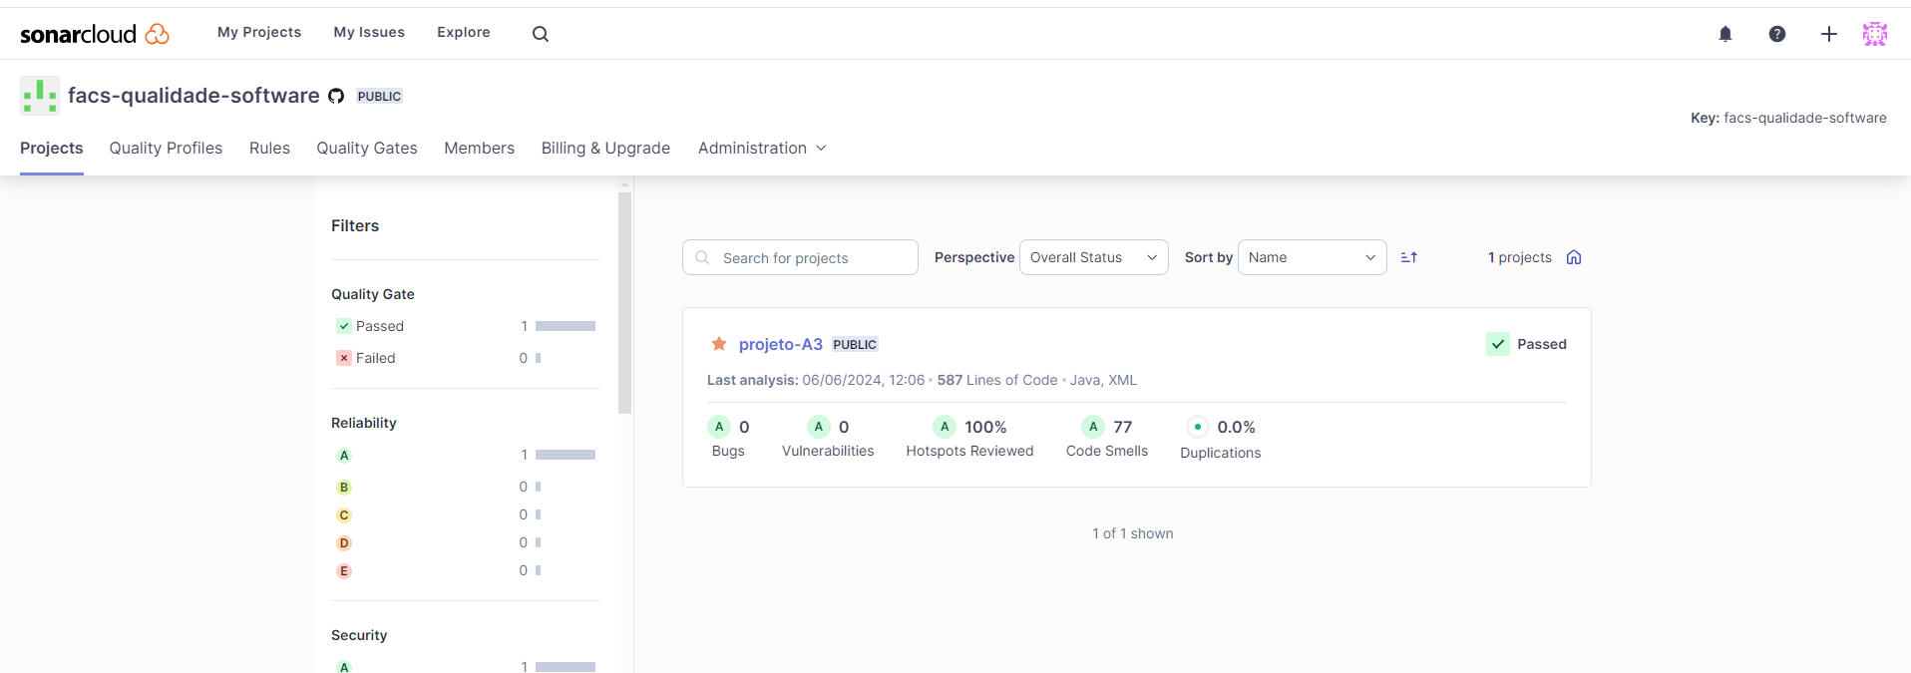

Slide 18
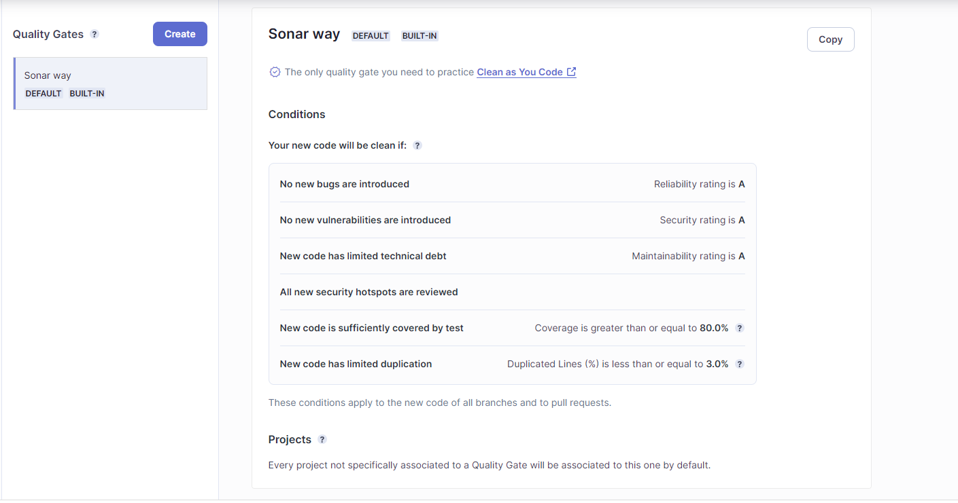

Slide 19
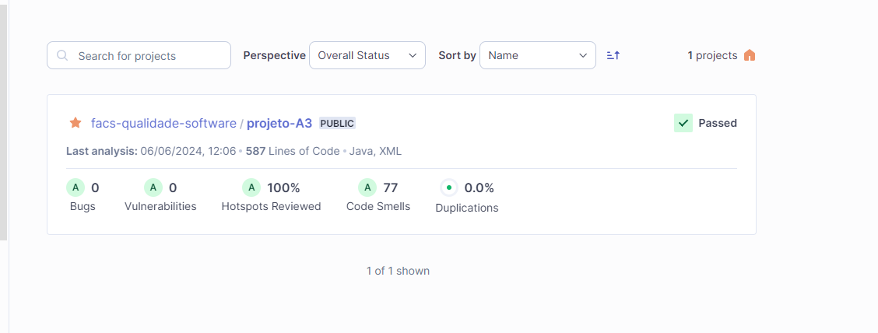
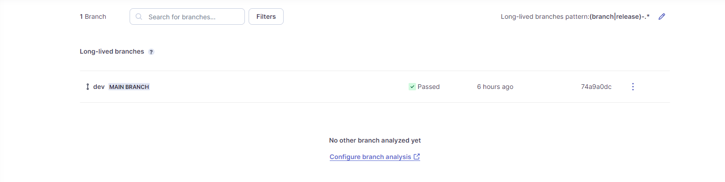

Slide 20
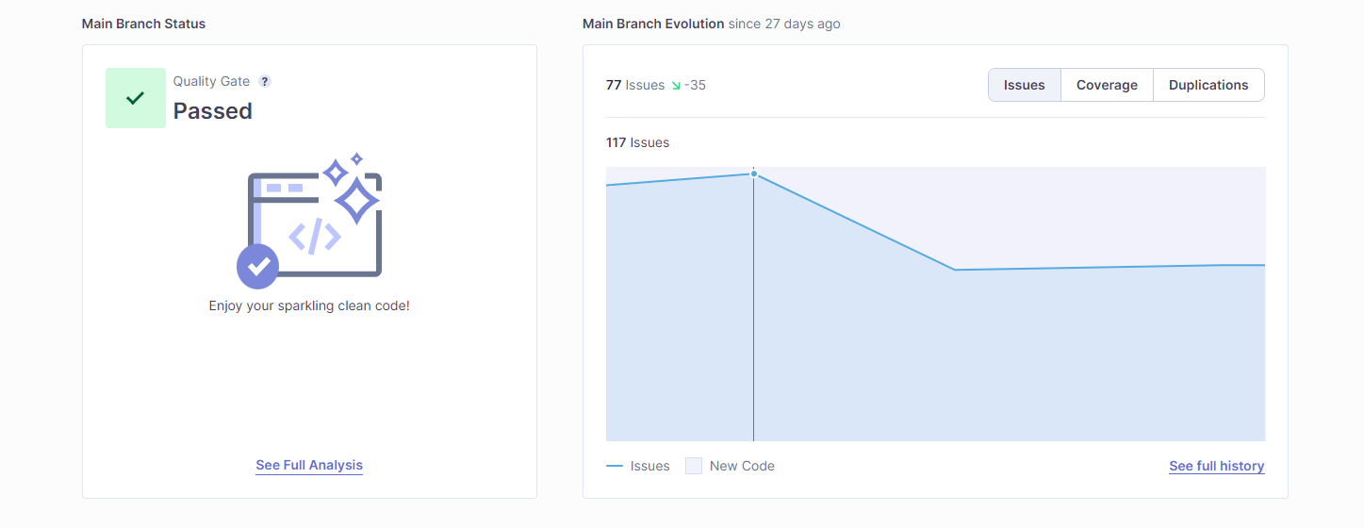
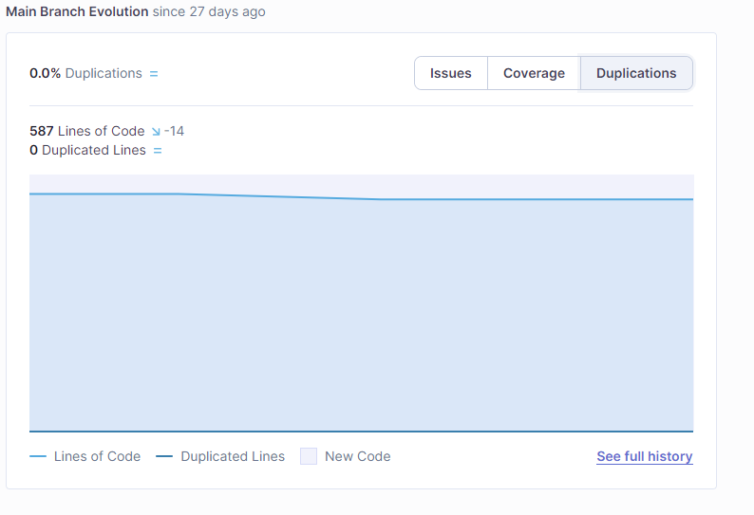

Slide 21
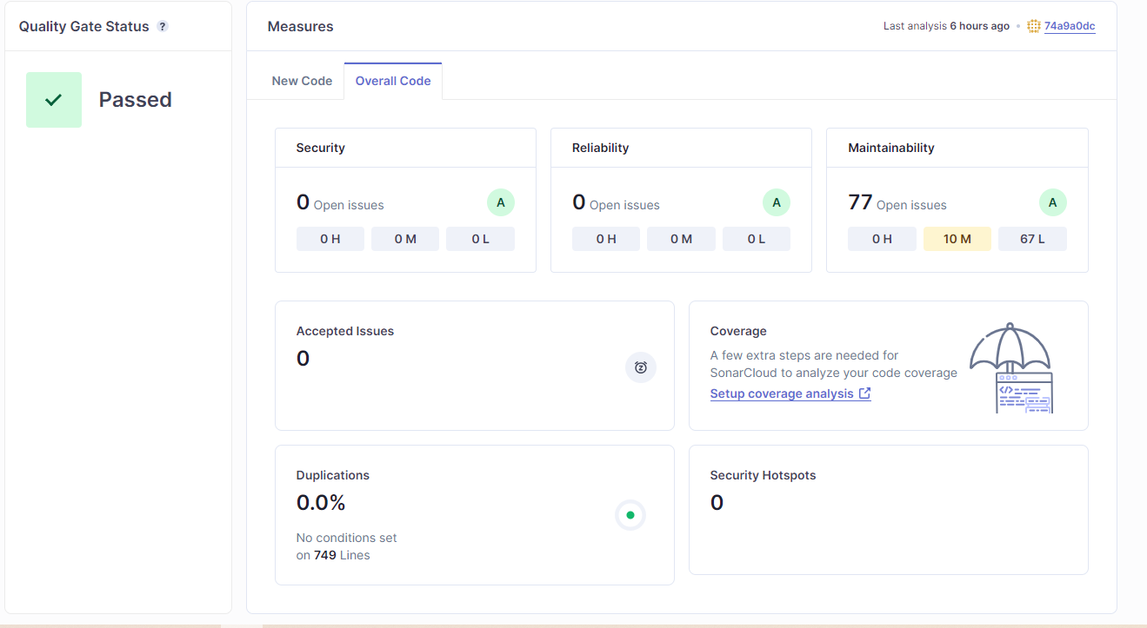
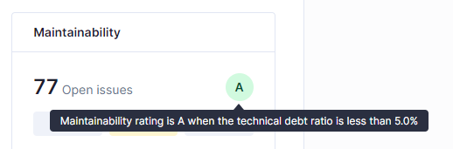

Slide 22
